Slide 1

ניתוח התנהגות כפרופסיה מוסדרת בחוק בישראל
נתונים, מעשים, החמצה ותקווה..
פרופ' עמוס רולידר BCBA-D
יו"ר ארגון מנתחי ההתנהגות המוסמכים בישראל

Slide 2
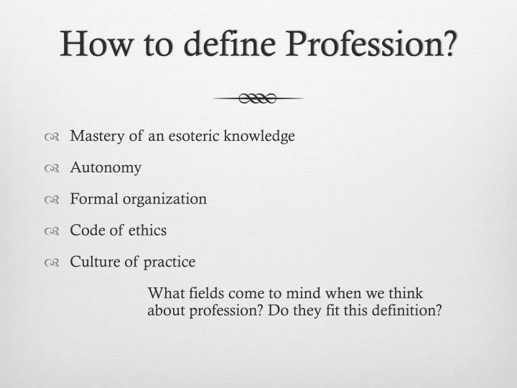

מהי פרופסיה? (מכון ון-ליר 2007)
לפרופסיה 5 מאפיינים:
  ידע מובחן: ידע מקצועי סיסטמתי המבוסס על תיאוריות עדכניות – העברת הידע דורשת השכלה גבוהה
  אוטונומיה: לפרופסיונאל יש סמכות מקצועית המוכרת ע"י הקליינטים וכן ע"י הקבוצה המקצועית שלו
  לגיטימציה: החברה מכירה בסמכות של הפרופסיה, דבר המתבטא בתהליכי הסמכה של המדינה. הלגיטימציה ניתנת ע"י המדינה ומעוגנת בחוק
  קוד אתי: קיים קוד אתי המגדיר את היחסים בין הפרופסיונלאים
  לקליינטים ובין פרופסיונאל לפרופסיונאל.
  תרבות מקצועית: קיימת תרבות מקצועית ספציפית הנתמכת ע"י אגודות
  פרופסיונאליות (כנסים הדנים בענייני הפרופסיה)

Slide 3

עיסוק לעומת מקצוע
גישה מצמצמת מבדילה בין מקצוע/פרופסיה לבין עיסוק, כאשר מקצוע דורש הכשרה מקצועית נרחבת ומוקפדת, ועיסוק הוא פעילות של אדם לפרנסתו, גם כזו שאינה דורשת הכשרה מקצועית נרחבת, מוסכמת, מעודכנת ובקרה רגולטיבית כלשהיא. (משרד החינוך/מרחב פדגוגי 2017)
Notes:
נושא 1

Slide 4




היכן נרכש מקצוע (פרופסיה)?
ככלל, מקצוע לא חייבים לרכוש באקדמיה (לימודים לקראת תארים אקדמיים מוכרים)
במקרה של תחום הדעת שלנו - ניתוח התנהגות, הפרופסיה נרכשת על ידי לימודים לתואר אקדמי במוסדות להשכלה גבוהה, (בדומה להוראה,פסיכולוגיה,משפטים,רפוי בעיסוק ועוד)
כנדרש בחוק לגבי מקצועות פארא-רפואיים )*חוק מקצועות הבריאות 2008)
Notes:
נושא 2

Slide 5



מתחום דעת הנלמד באקדמיה לפרופסיה- התהליך
מתחום דעת לפרופסיה, התהליך:
דיאלוג בין האקדמיה (החוקרים/אנשי המדע היוצרים ומפתחים את הידע בתחום הדעת) לבין העוסקים בו ביום יום (הסטודנטים לשעבר):
תוצאות הדיאלוג בין האקדמיה לעוסקים בתחום – קבלת החלטות:
  תואר אקדמי הנדרש על מנת לעסוק במקצועentry level) )
  תכני הלימוד (ההכשרה) וטיבה
  התנסות מעשית (משך, טיב, סביבות ואופן הפיקוח)
  קוד אתי
  קריטריונים לשימור הכישורים המקצועיים של הפרופסיונאל
הקמת גוף עצמאי/ממשלתי נפרד מהמוסד המכשיר (והחופשי מכל אינטרס כלכלי) המבצע ומפקח על ההחלטות שהתקבלו (הגוף הרגולטורי)
Notes:
נושא 2

Slide 6
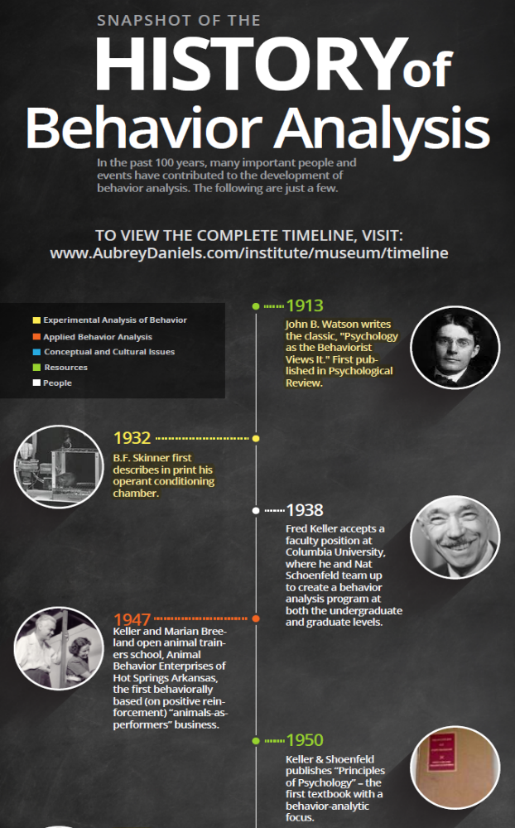
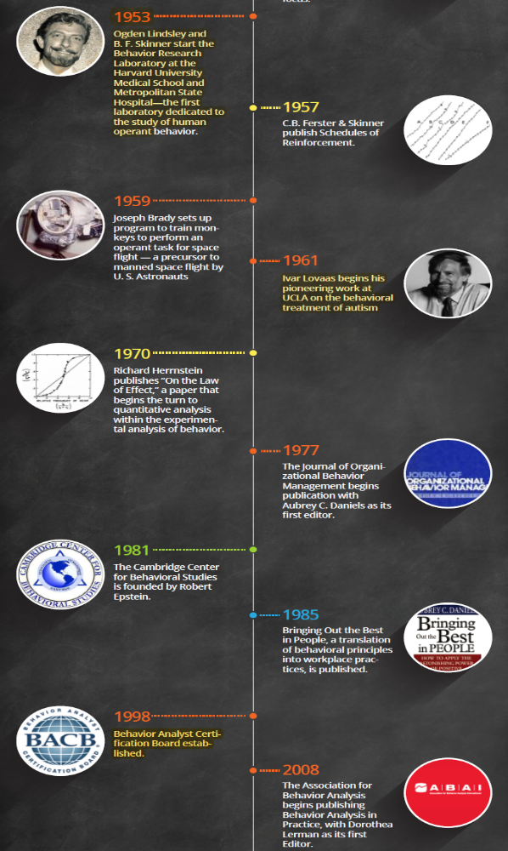


מתחום דעת לפרופסיה (המשך): המקרה הפרטי של ניתוח התנהגות:

Slide 7


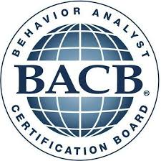

BACB
Behavior Analyst Certification Board
"הבורד" (השם.....)

Slide 8
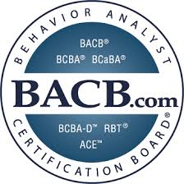


מתחום דעת לפרופסיה: המקרה הפרטי של ניתוח התנהגות (המשך)
הקמת ה BACB *איך הכל התחיל?
מה היה שם קודם?.. לפני שהוקדם הBACB, בשנת 1980, מתוך צורך שעלה מהשטח, פיתחו במדינת פלורידה בחינת הסמכה למנתחי התנהגות והגדירו את הסטנדרטים המקצועיים לעיסוק במקצוע. מדינות נוספות בארה"ב הלכו בעקבות פלורידה ואף השאילו את בחינת ההסמכה שלה.
הלשכה הבינלאומית למנתחי התנהגות (BACB) הוקמה רשמית בארה"ב במאי 1998. כבר בשנת ב1999 הארגון החל להסמיך מנתחי התנהגות ובמאי 2000 התקיימה בחינת ההסמכה הראשונה למנתחי התנהגות
לימודים לקראת מבחן ההסמכה כללו (בעת ההיא) מספר קורסים בניתוח התנהגות במסגרת לימודים אקדמיים לתארים מתקדמים בפסיכולוגיה וחינוך(מיוחד)
עם השנים, כל המדינות בארה"ב, כולל מדינות מחוץ לארה"ב העבירו את כל סמכויות ההסמכה לBACB ובכך הפכו את הבורד לגוף היחיד והבלעדי נכון להיום לבחון ולהסמיך מנתחי התנהגות ברחבי העולם ב71 מדינות
*Johnston, J. M., Mellichamp, F. H., Shook, G. L., & Carr, J. E. (2014). Determining BACB Examination Content and Standards. Behavior analysis in practice, 7(1), 3–9. doi:10.1007/s40617-014-0003-6

Slide 9
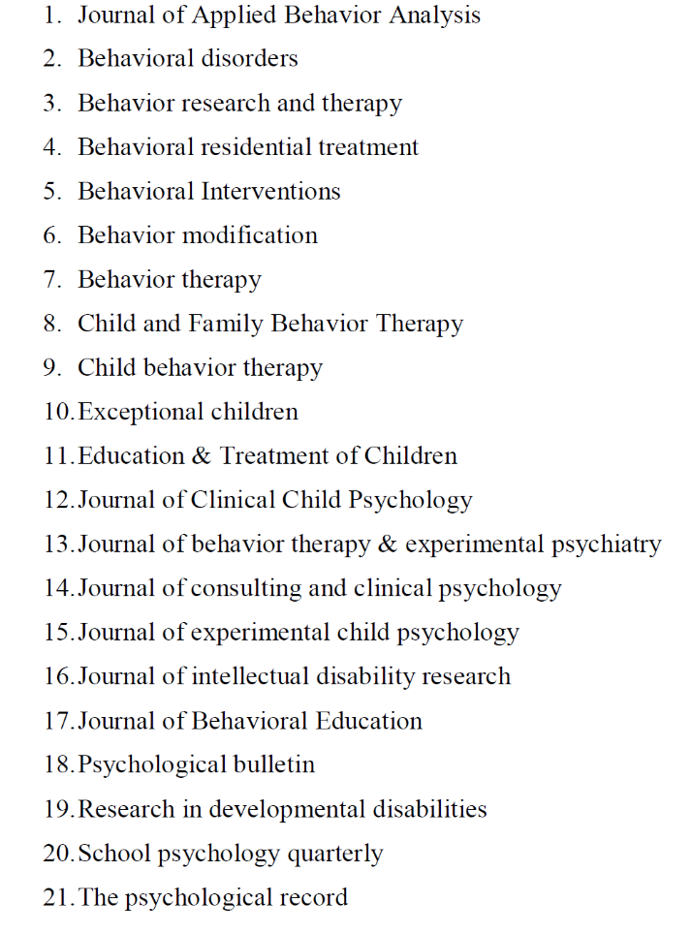



מתחום דעת הנלמד באקדמיה (המשך)
הקמת הבורד (BACB):
נושאי הלימוד הנדרשים על מנת לרכוש את הידע והכישורים הנדרשים ממנתח ההתנהגות נקבעו ונקבעים בדיאלוג מתמשך בין האקדמיה (החוקרים/אנשי המדע) לבין העוסקים במקצוע (הקלינאים)
כתבי עת (באנגלית):
חחשוב לדעת: לימודי הליבה של כל התכניות לתואר שני ושלישי בניתוח התנהגות בעולם מבוססות על ה TASK LIST - פרי הדיאלוג בין האקדמיה והעוסקים במקצוע בשדה.
Notes:
נושא 3

Slide 10

הדיאלוג בין האקדמיה לעוסקים במקצוע בשטח-התהליך:
TASK LIST
TASK LIST – רשימה של תחומי תוכן עליהן מבוססים לימודי הכשרה בניתוח התנהגות וכך גם בחינת ההסמכה למנתחי התנהגות.
התהליך:
- job analysisתהליך נועד לזהות פונקציות מפתח וחובות בסיסיים של המקצוע - מהן הפעילויות היום יומיות ההכרחיות לביצוע ע"י איש מקצוע בתחום ספציפי
job analysis מתבצע ע"י כינוס פאנל מקצועי הכולל נציגי אקדמיה ואנשי מקצוע בתחום ממדינות שונות. אנשי המקצוע הם בעלי הכשרה ממוסדות לימוד מגוונים ובעלי התמחויות בתחומים שונים. תוצרי הפאנל כוללים רשימת עדכונים ל task list הקיים המתקבלים לאחר דיון, בדיקה והצבעת רוב המשתתפים. רשימת העדכונים נשלחת באמצעות סקר בו מדרגים את הנושאים לפי רמת חשיבות.
מרכיבי ה TASK LIST נבחנים באופן מסודר וקבוע– מתבצעות בדיקות לתחומי התוכן ולפריטי הבחינה בכל מספר שנים ובהתאם לממצאי הבדיקה מתפרסמת מהדורת תוכן מעודכנת (מהדורות של TASK LIST 1-2-3-4-5). לצורך המחשה בשנת 2002: 1519 מנתחי התנהגות מ 26 מדינות ברחבי העולם הוזמנו לקחת חלק בסקר שנועד לקבלת ההחלטות ועדכונים במהדורת 3 TASK LIST . בהתאם לתוצאות הסקר נערכה ויצאה לאור המהדורה השלישית של הקריטריונים להכשרה והסמכה.

Slide 11

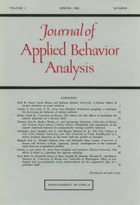
התפתחות הידע במקצוע הצעיר (ניתוח התנהגות) מובילה לשינויים במבנה תכנית הלימודים והיקפה הנדרש מהסטודנט הלומד את המקצוע:
 | Task list 5 | Task list 4 | Task list 3
אתיקה | 45 | 45 | 15
עקרונות יסוד | 90 | 45 | 45
שיטות מחקר בניתוח התנהגות | 45 | 45 | 40
קורסים יישומיים | 105 | 105 | 80
הדרכה וניהול צוות | 30 | 30 | 45
סה"כ | 315 | 270 | 225

Slide 12
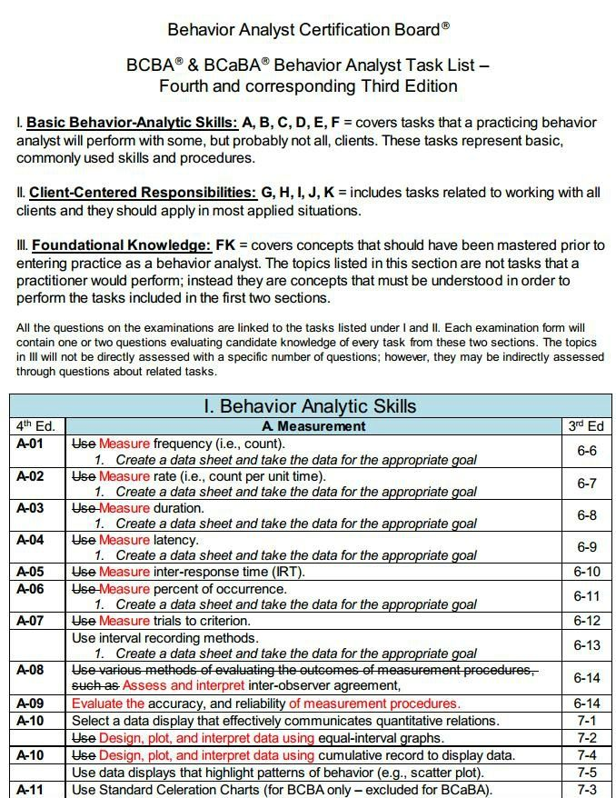
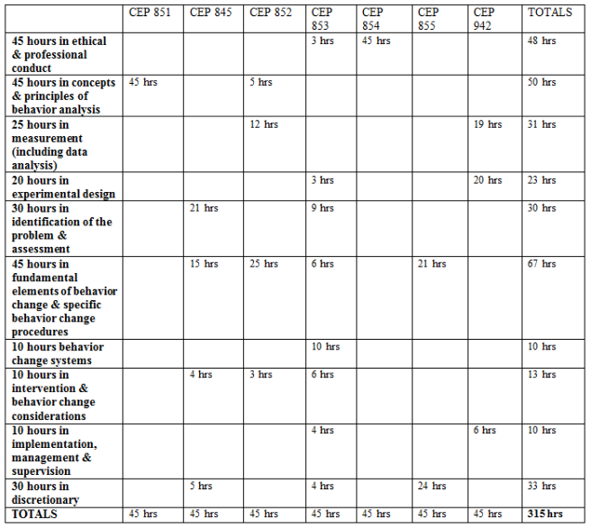
TASK LIST

Slide 13


התפתחות הידע במקצוע הצעיר (ניתוח התנהגות) מובילה לשינויים במבנה תכנית הלימודים והיקפה הנדרש מהסטודנט הלומד את המקצוע (פרקטיקום):
 | Task list 5 | Task list 4
שעות התנסות לדרגת BCBA | 1500 | 750
שעות התנסות לדרגת BCaBA | 1000 | 500
120 שעות??

Slide 14
Revised BCBA & BCaBA Experience and Supervision Requirements:
The BACB’s accrediting body, the National Commission for Certifying Agencies, requires key certification standards to be periodically reviewed by subject matter experts (SMEs) for possible revision. As such, the BCBA and BCaBA Experience Standards were studied by a 12-member SME committee in February 2017 at the BACB’s headquarters in Littleton, Colorado. The SME committee was carefully composed to ensure that recommended changes were properly informed by SMEs familiar with the current requirements. SME committee composition was diverse in terms of professional role (6 practitioners, 5 faculty members,1 consumer representative), certification level, gender, and geographical location. In addition, because university-based Practicum and Intensive Practicum systems were among the areas being reviewed, 4 of the 5 faculty members were associated with Verified Course Sequences that operated such systems.

Slide 15




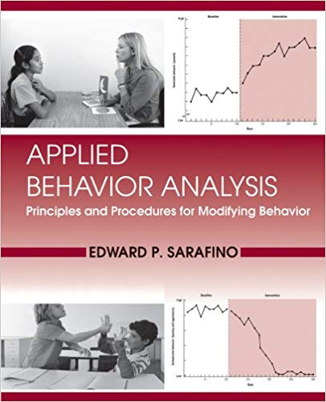

למעלה מ 50 ספרי לימוד בניתוח התנהגות מבוססים על מרכיבי ה Task list של ה BACB
התוצאה:

Slide 16

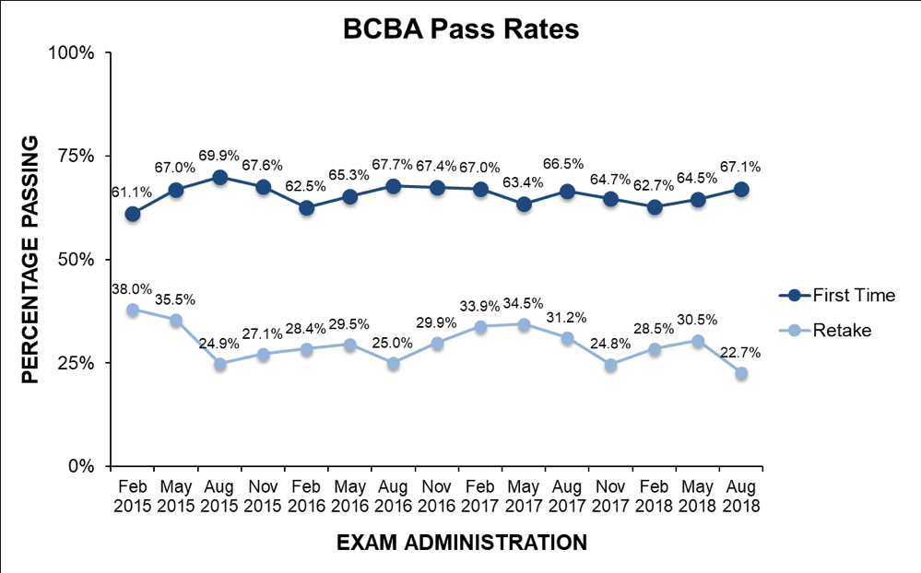
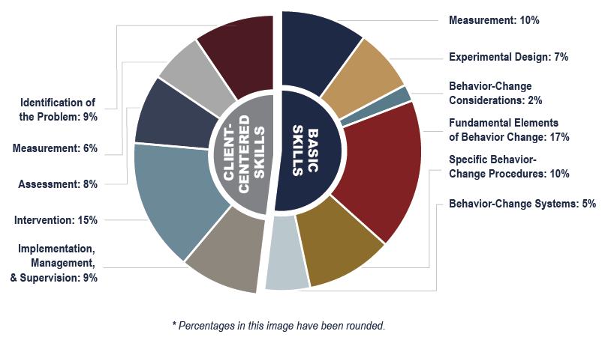

המבחן:

Slide 17
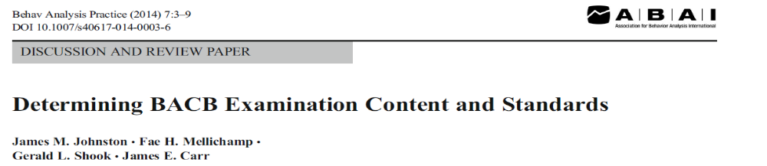
כיצד נבחרות השאלות לבחינת ההסמכה?
בחינת ההסמכה מורכבת מאוסף ייחודי של 150 שאלות נבחרות לBACB ו-130 שאלות לBCABA
השאלות נבחרות בקפידה במטרה להקיף את כל התוכן הנלמד לפי- task list
פאנל מקצועי של BACB המורכב ממנתחי התנהגות מכל העולם בונה שאלות פיילוט לבחינה. השאלות מוכנסות לבדיקה באחת הבחינות ולפי התוצאות מתקבלת ההחלטה האם ראוי לכלול אותן באופן קבוע בבחינת ההסמכה עתידית
Notes:
נושא 5

Slide 18



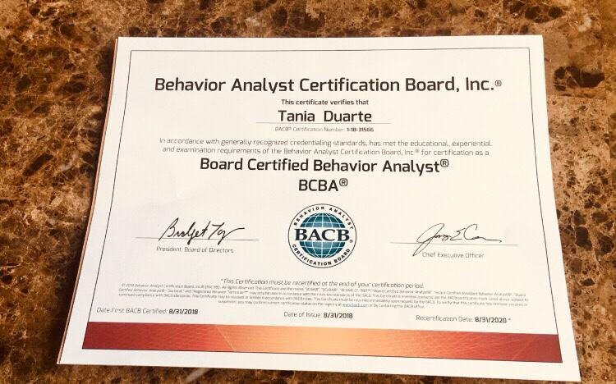
הקמתו של ה BACB הביאה בעקבותיה:
הזרמת כספי ביטוח רפואי וכספי מדינה לטובת טיפול מבוסס ניתוח התנהגות לקבוצה מובחנת של בעלי מקצוע (מוסמכי BACB ברמת תואר שני ושלישי)
הקמתן של מחלקות ללימודים לקראת לתארים אקדמיים מתקדמים בניתוח התנהגות כאשר נושאי הליבה מוסכמים ע"י הקהילה המדעית (ה Task List )
ביקוש רב ללמידת תחום הדעת ניתוח התנהגות ("יש מה לעשות/היכן לעבוד אחרי הלימודים")
גידול משמעותי ביותר של קהילת מנתחי ההתנהגות המוסמכים ( כ 40,000 מוסמכים נכון ל 2019)
הכרה ממשלתית בחשיבותו של המקצוע ומעבר מהסמכה לרישיון
Notes:
נושא 6

Slide 19
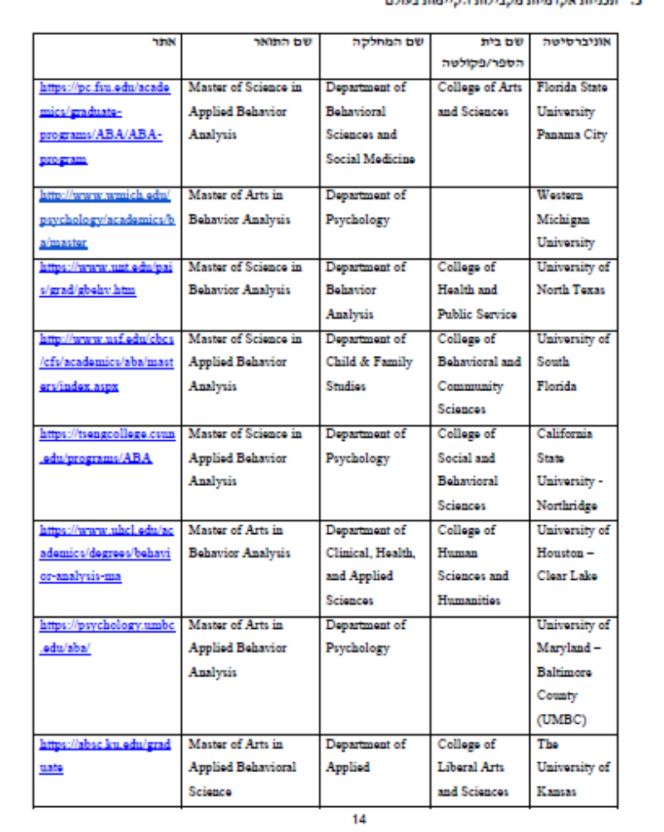
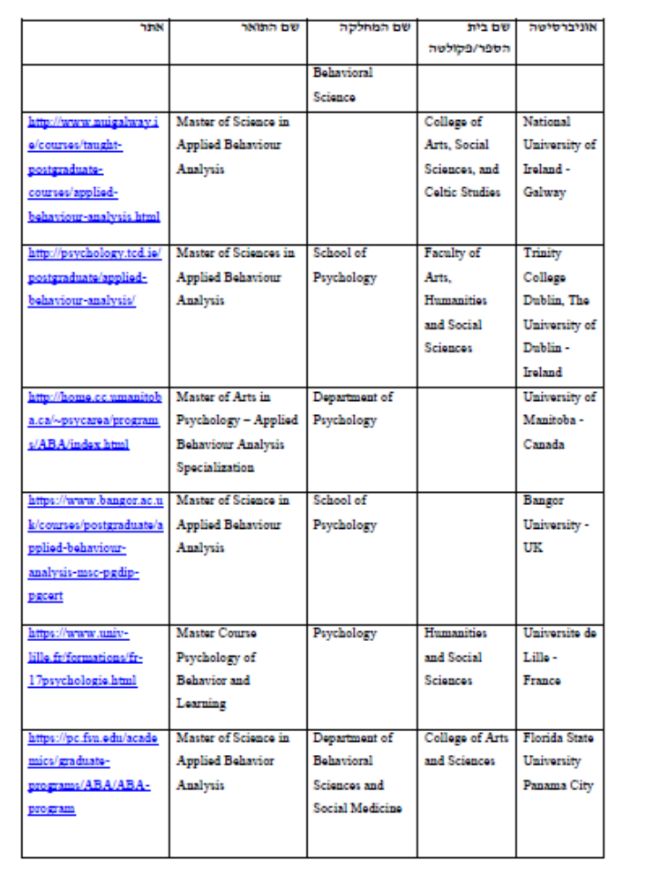
למעלה מ 350 תכניות לתואר שני בניתוח התנהגות בארה"ב ובאירופה – כולם מלמדים (לימודי ליבה) בהתאם לנדרש ע"י ה BACB

Slide 20
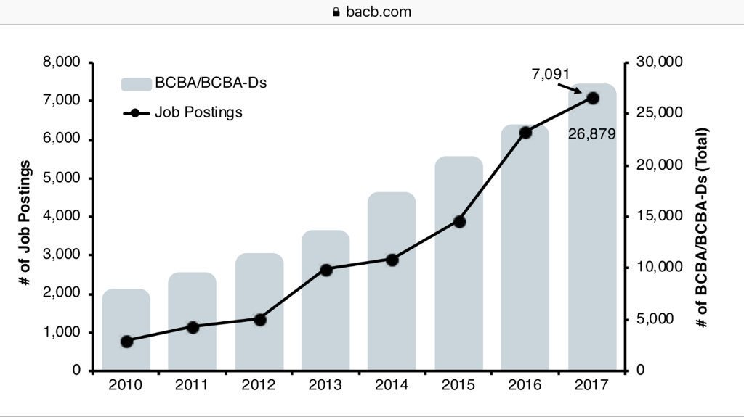
ביקוש רב ללמידת תחום הדעת ניתוח התנהגות: ("יש מה לעשות/היכן לעבוד אחרי הלימודים")

Slide 21
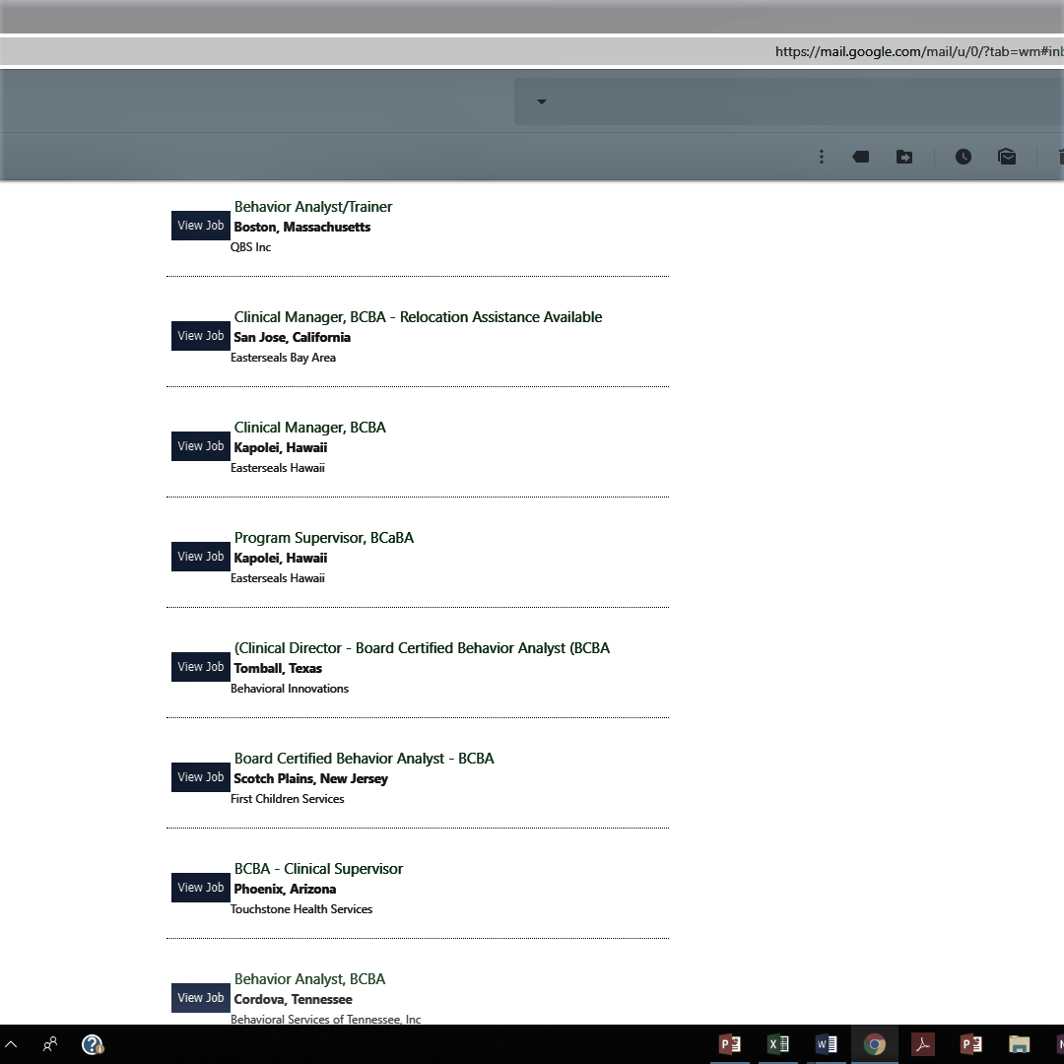

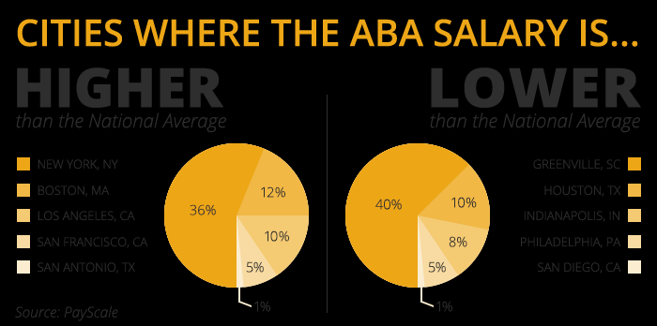
ביקוש רב ללמידת תחום הדעת ניתוח התנהגות: ("יש מה לעשות/היכן לעבוד אחרי הלימודים")

Slide 22

מהסמכה לרישיון (LBA)

Slide 23

מהסמכה לרישיון (LBA)
Behavior Analyst License​
Practice of Behavior Analysis
Legislation was passed in 2014 requiring the Board of Professional Counselors and Therapists to regulate the practice of behavior analysis. Beginning January, 2015 individuals practicing behavior analysis must be licensed. The application for licensure is posted below. As part of the application process all applicants must submit to a criminal history records check. Information regarding the criminal history will be sent to you once your application has been received.
Please note:
Behavior Analysts (BCBAs) must be licensed by December 31, 2015 or the Behavior Analyst may be subject to disciplinary action.
License Requirements
The applicant shall:
Have a current certification by the Behavior Analyst Certification Board (BCBA or BCBA-D) or its successor organization; and
Have a master's degree or higher from a behavior analysis educational program that is accredited by the Behavior Analyst Certification Board or its successor organization.​

Slide 24
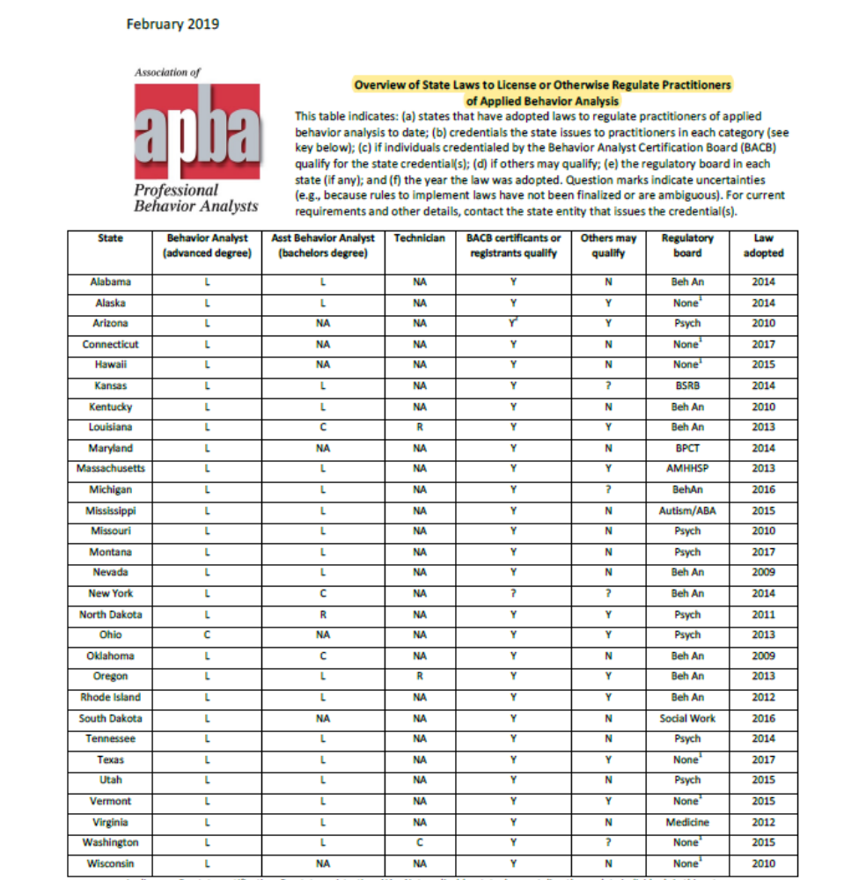


מהסמכה לרישיון: ב-29 מדינות בארה"ב המקצוע מוסדר בחוק – העיסוק במקצוע מחייב רישיון (LBA)
Notes:
שייך לחלק שמתייחס למתן הרישום בארהב ב29 מדינות
הבורד יצר את התשתית לרישוי היום ומה ההבדל בין הסמכה לרשיון? רשיון יותר קפדני.

Slide 25


קבוצות עניין ומחקר העוסקות בנושאים בעלי חשיבות חברתית / עסקית/חינוכית/טיפולית/תרבותית/פוליטית:
Special Interest Groups
Acceptance and Commitment Training
Applied Animal Behavior
Autism
Behavior Analysis and Selectionist Robotics
Behavior Analysis and Technology
Behavior Analysis and the Arts
Behavior Analysis for Sustainable Societies
Behavior Analysis in Military and Veterans’ Issues
Behavior Analyst Online
Behavioral Development
Behavioral Gerontology
Behavioral Medicine
Behaviorists for Social Responsibility
Clinical
Crime, Delinquency, and Forensic Behavior Analysis
Dissemination of Behavior Analysis
Ethics and Behavior Analysis
Experimental Analysis of Human Behavior
Gambling
Health, Sport, and Fitness
History of Behavior Analysis
Multicultural SIG: Multicultural Alliance of Behavior Analysts
Neuroscience
Organizational Behavior Management Network
Pediatric Feeding Disorders
Positive Behavior Support
Practitioner Issues in Behavior Analysis
Rehabilitation and Independent Living
Sexual Behavior: Research and Practice
SIG Español
Speech Pathology
Standard Celeration Society
Teaching Behavior Analysis
Theoretical, Philosophical, and Conceptual Issues
Verbal Behavior
ומה עם התמחויות ??
Notes:
נושא 5

Slide 26





אבל המבחן של (BACB)הוא אמריקאי (כלומר לא מתאים לנו...)- האמנם?
לא אמרת לי שניתוח התנהגות מבוסס על ממצאים מדעיים גלובליים?

Slide 27

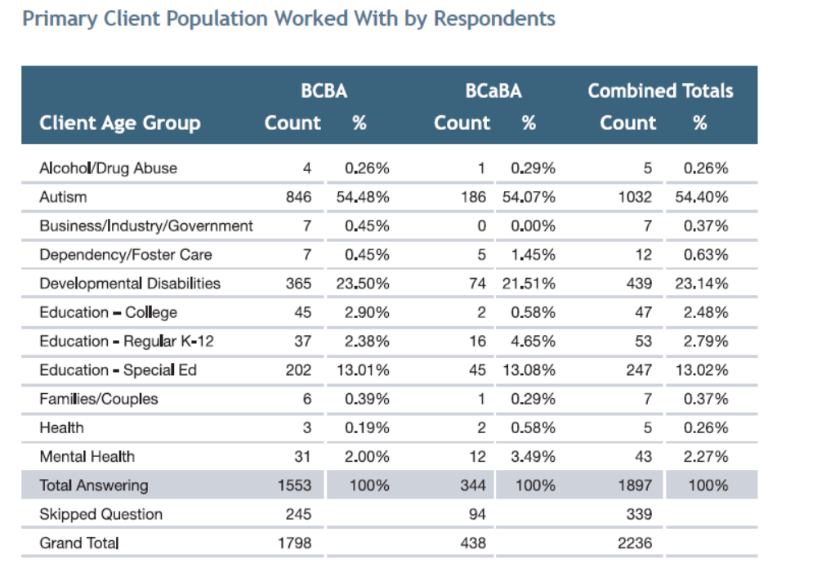
Notes:
נושא 5

Slide 28
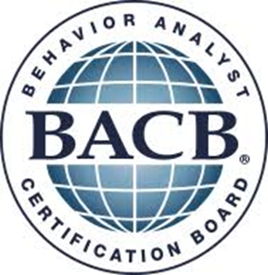
מבחן ההסמכה נערך ב 9 שפות:

Slide 29
ב 42 מדינות תכניות הלימוד מבוססות על ה Task list ומאושרות ע"י BACB ו ABAI

Slide 30
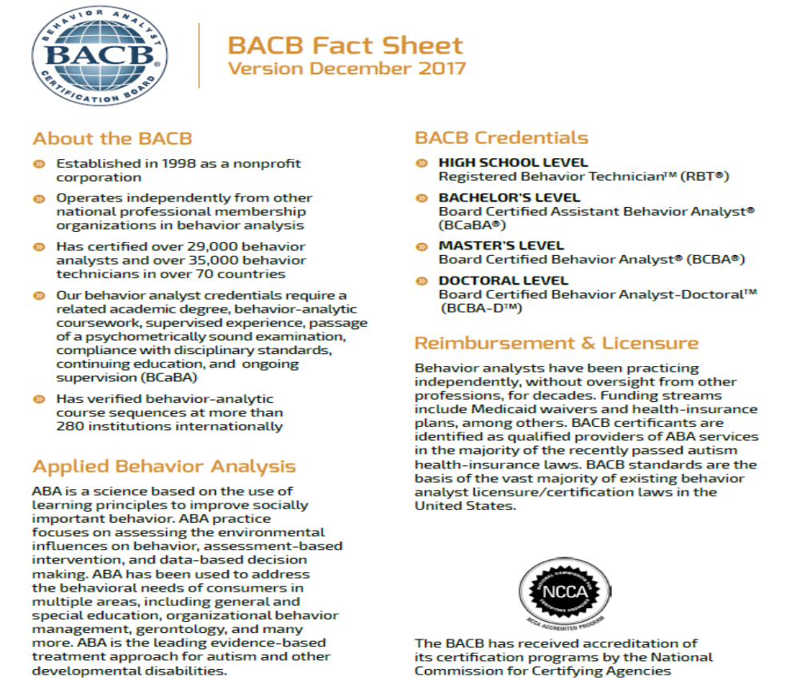

Slide 31
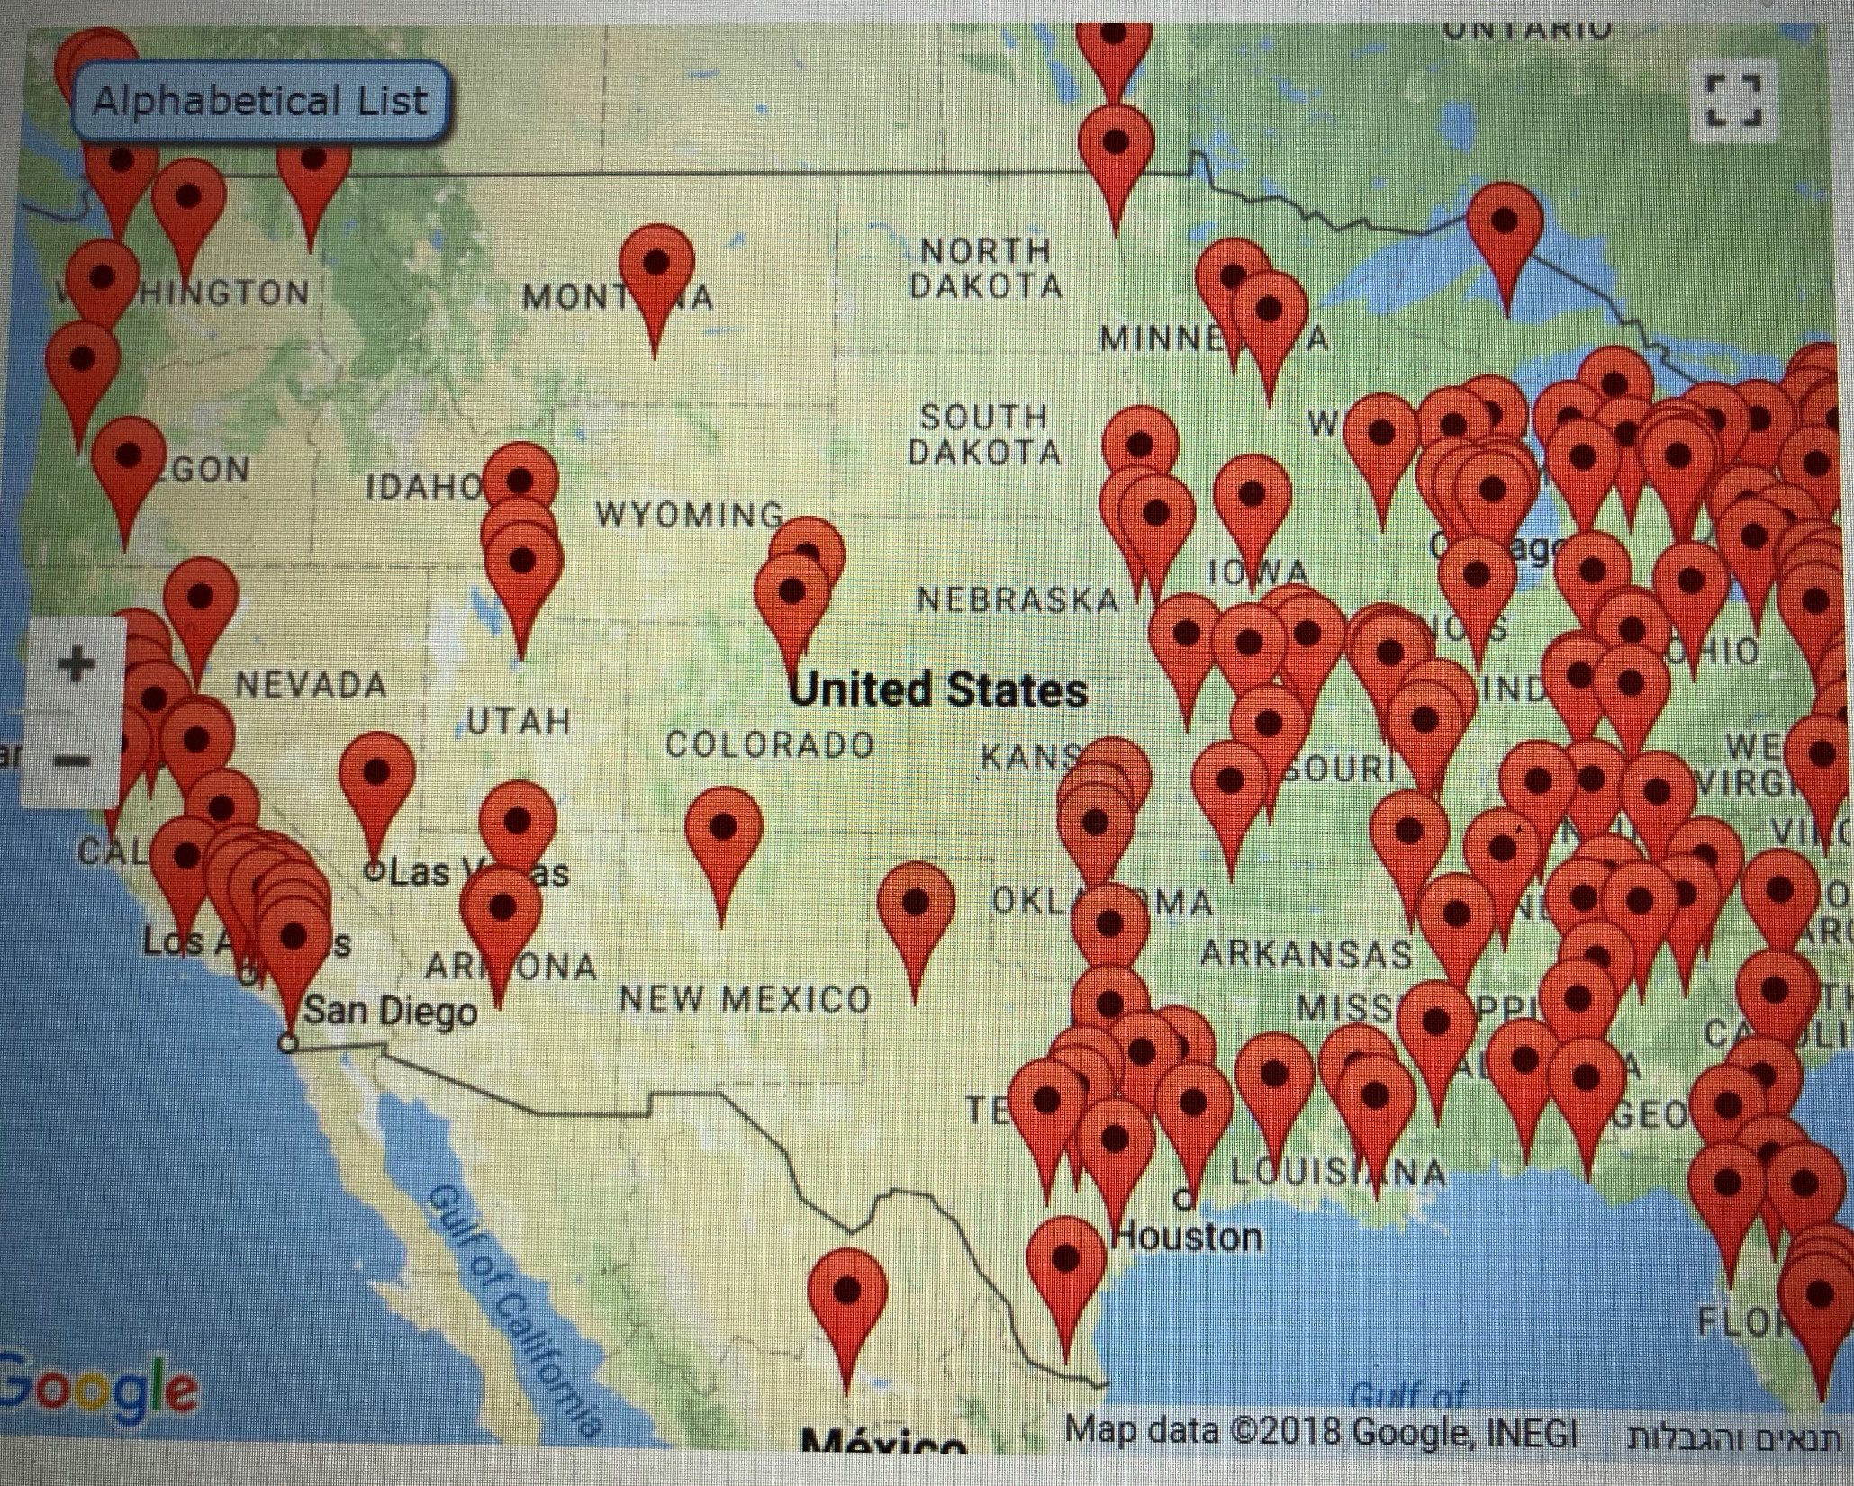
צפון אמריקה
Notes:
סעיף 5

Slide 32
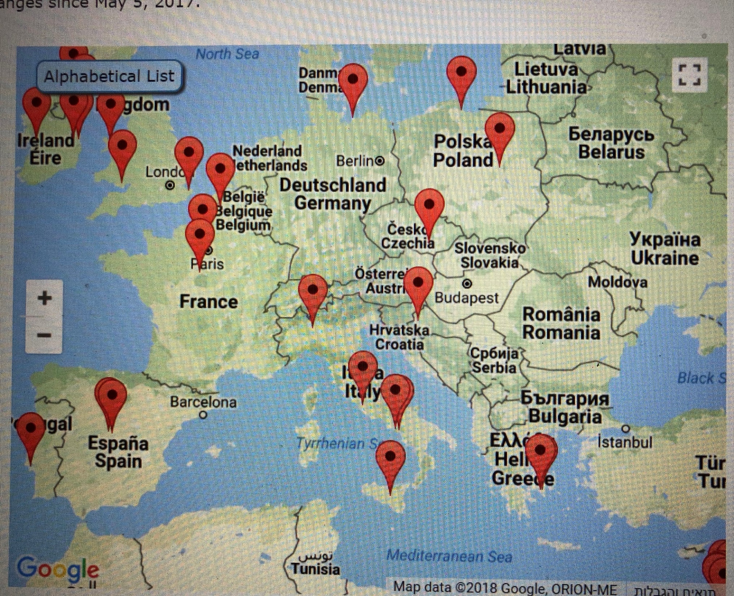
אירופה

Slide 33
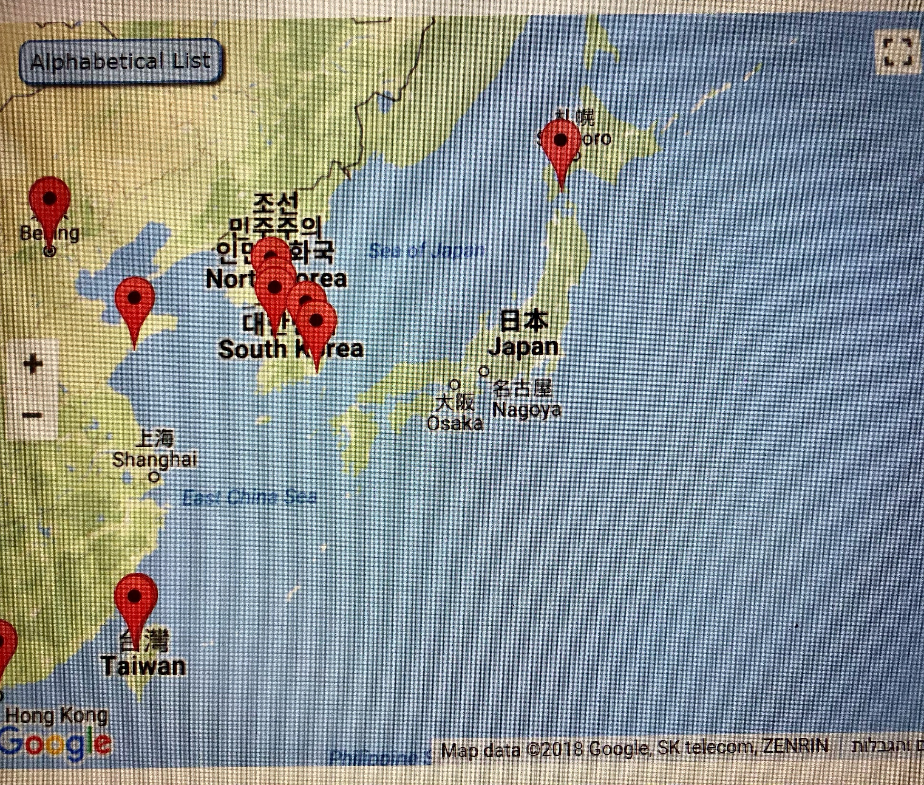
המזרח הרחוק

Slide 34
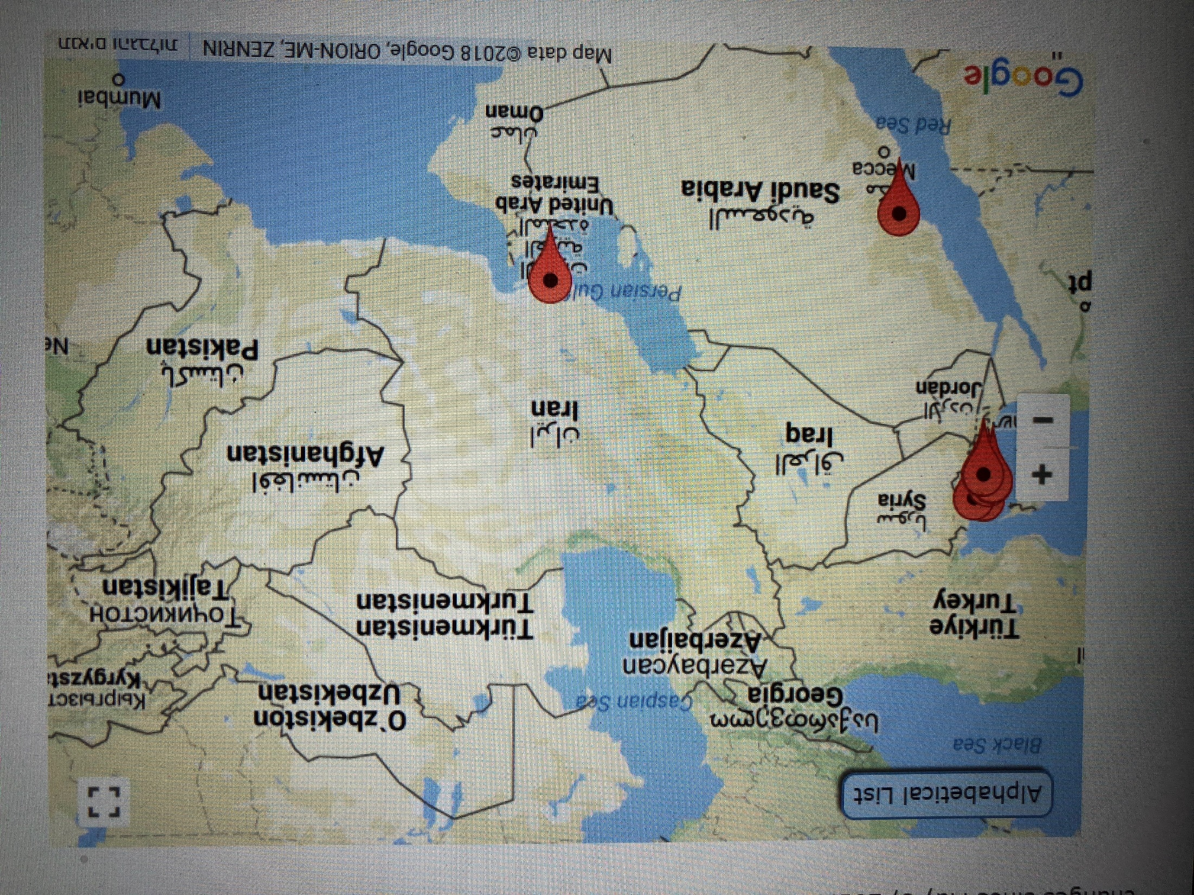
המזרח התיכון

Slide 35
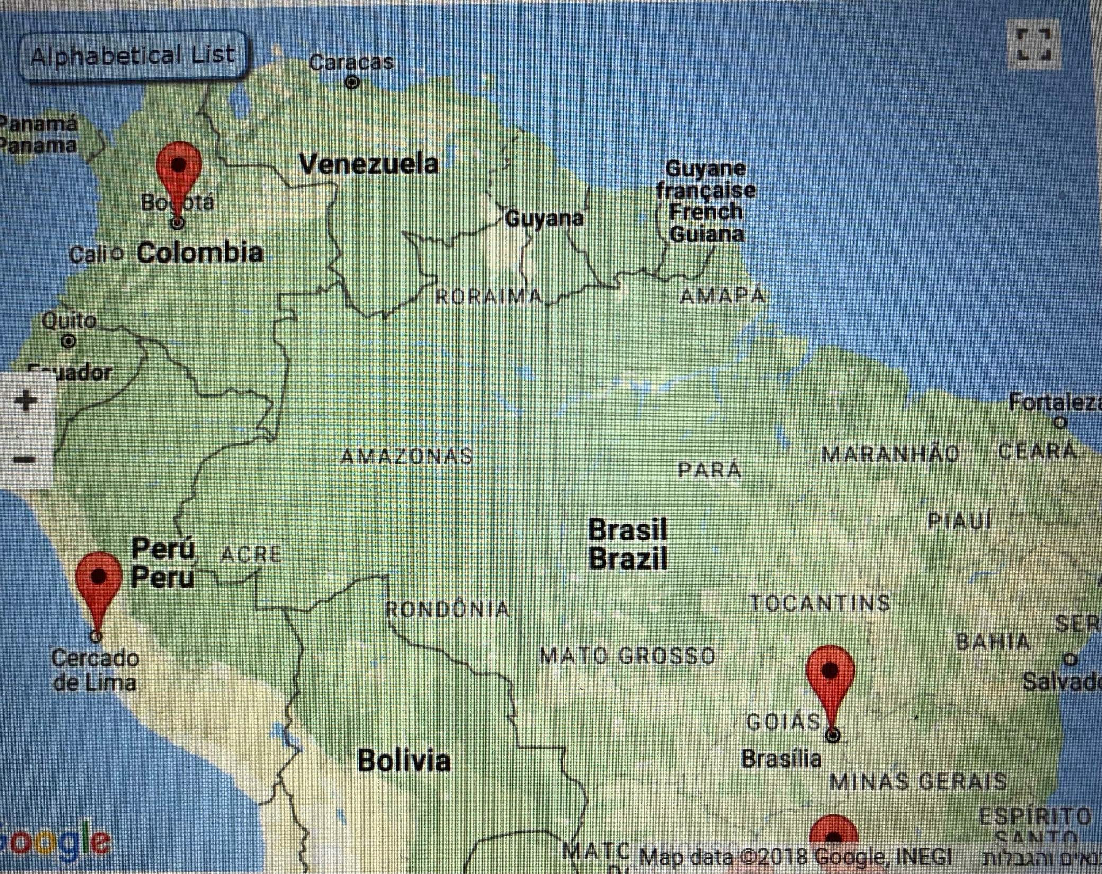
אמריקה הדרומית

Slide 36



ניתוח התנהגות מתחום דעת לפרופסיה: בארצנו ("אין לי ארץ אחרת...")

Slide 37




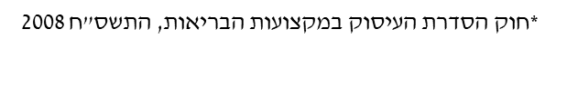
ניתוח התנהגות מתחום דעת לפרופסיה (המשך) המקרה המיוחד של ניתוח התנהגות בישראל
בראשית לימודי ניתוח התנהגות: קורסים במחלקות לפסיכולוגיה וחינוך
הקמת הבורד (BACB) – את הסיפור הזה סיפרנו…
הסמכה באמצעות לימודי תואר בניתוח התנהגות (בחו"ל) או לימודי תעודה
לימודי תעודה - גלגל הצלה למדינות שאין בהם לימודי ניתוח התנהגות במסגרת לימודים לתואר אקדמי מוכר – גידול התחום בישראל!
אליה וקוץ בה- לימודי *תעודה אינם מאפשרים אסדרה בישראל
Notes:
נושא 3

Slide 38


לימודי תעודה בניתוח התנהגות בישראל (המשך):
יתרונות:
  מאפשרים ללמד תוך שמירה על הסטנדרטים העדכניים שנקבעו ע"י הקהילה המדעית והעוסקים במקצוע בשדה (Task-list 5)
  מאפשרים למסיים בהצלחה (לימודים תיאורטיים + פרקטיקום) לגשת למבחן ההסמכה
  הלימודים מתרחשים בסביבה אקדמית (סטטוס)
חסרונות:
  התכניות חונות במחלקות להשתלמות /לימודי חוץ שאין עליהם שום בקרה אקדמית החלה על המחלקות לתואר
  התכניות מונעות ומתקיימות רק משכר הלימוד של הסטודנט (תקציב סגור) – השפעה שלילית פוטנציאלית על תנאי הקבלה
  רוב המרצים בתכניות הם אנשי שטח (מעולים) ללא מחויבות לקידום אקדמי המותנה במחקר והכרת עמיתים ברמתם המקצועית
  אין פיקוח של המועצה להשכלה גבוהה על התכנית הנלמדת
  לימודי תעודה אינם מאפשרים להסדיר מקצוע פארא-רפואי (אקדמי) בחוק מקצועות
  הבריאות (חוק הסדרת העיסוק במקצועות הבריאות, התשס"ח-2008 )

Slide 39
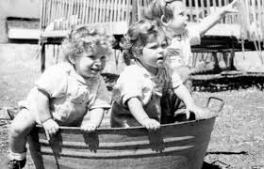

"אז מה אתה עשית בשביל מדינה..."
Notes:
נושא 10

Slide 40

נדלג על כמה שנים...
לפני כשנה נפגשנו עם משרד הבריאות, וזה מה שבקשנו..
להסדיר את התחום ולהכיר בניתוח התנהגות כמקצוע!
להכיר במנתחי התנהגות ותיקים העובדים בשטח טרום הרגולציה!
ליישר קו בין כל תכניות ההכשרה בישראל בהתאם לסטנדרטים הבינלאומיים המקובלים במקצוע (ראה הרצאה..)
לשאוף למקצועיות בדומה לBACB , לבצע את ההתאמות הנדרשות לישראל (אנחנו עדין לא אמריקה..)

Slide 41
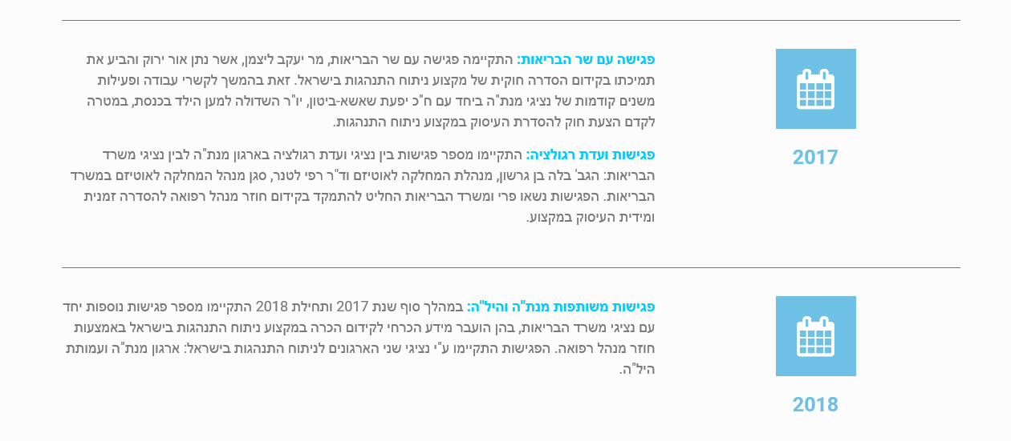
בשנים האחרונות נעשתה פעילות משמעותית במטרה לקדם הכרה במקצוע והסדרה חוקית של ניתוח התנהגות בישראל (אסדרה) : תהליך שכלל שיתוף פעולה משמעותי ופגישות בין נציגי ארגוני ניתוח התנהגות בישראל לבין משרד הבריאות
Notes:
נושא 10

Slide 42

הסדרה בחוק של המקצוע שלנו
ההצעה שלנו למשרד הבריאות
Notes:
נושא 10

Slide 43

הצעת הארגון להסדרה חוקית של המקצוע:
תנאי קבלה לתכניות הכשרה בניתוח התנהגות:
תואר ראשון או שני בניתוח התנהגות שניתן על ידי מוסד מוכר להשכלה גבוהה בארץ או בחו"ל, ובלבד שהמוסד מכשיר את תלמידיו עלפי אמות המידה של ארגון ההסמכה הבינלאומי לניתוח התנהגות Behavior Analysis Certification Board
או-
תואר ראשון או שני במוסד להשכלה גבוהה בישראל בתחומים רלוונטיים כגון פסיכולוגיה, חינוך וכו' + השלמה בהצלחה של תכנית לימודים המתקיימת במוסד מוכר להשכלה גבוהה ומאושרת על ידי ארגון ההסמכה הבינלאומי בתחום ניתוח התנהגות.
Notes:
נושא 10

Slide 44
הצעה להסדרת המקצוע:
מבנה תכניות ההכשרה בניתוח התנהגות:
מבנה תכניות ההכשרה בניתוח התנהגות בהתאם לדרישות ה- BACB (ולפי התכנים המותאמים למנתחי התנהגות ברמת תואר שני) (Task list 4 )
פרקטיקום אינטנסיבי+ התנסות מעשית: 1500 שעות התנסות מעשית + 750 שעות התנסות מעשית
בחינות הסמכה: עמידה בהצלחה בבחינות הנערכות על ידי BACB
תנאים ודרישות לשמירת תוקף תעודת מנתח התנהגות:
קבלת הנחיה והדרכה: בשנתיים הראשונות לאחר ההסמכה יקבל מנתח ההתנהגות הנחיה והדרכה לעבודתו בשטח על ידי מדריך - מנתח התנהגות בעל ותק אשר השלים קורס מתאים.
ללא הבדל בין בעלי תואר ראשון ושני.
Notes:
נושא 10

Slide 45
הצעה להסדרת המקצוע:
הכרה במנתחי התנהגות ותיקים העובדים בשטח: "דור המייסדים"
מנתחי התנהגות ותיקים אשר עובדים בשטח טרם הרגולציה יהיו מוכרים כמנתחי התנהגות מורשים גם בהמשך במידה וסיימו תכנית הכשרה מלאה לניתוח התנהגות במוסד מוכר להשכלה גבוהה, ובלבד שהמוסד מכשיר את תלמידיו עלפי אמות המידה של ארגון ההסמכה הבינלאומי לניתוח התנהגות
מתן מענה למנתחי התנהגות במגזרים ייחודיים
Notes:
נושא 10

Slide 46

הצעת משרד הבריאות
הנס התרחש: בינואר 2018 משרד הבריאות מציע טיוטת חוזר מנהל רפואה להסדרת העיסוק בניתוח התנהגות בישראל!
Notes:
להוסיף שופרים
נושא 11

Slide 47
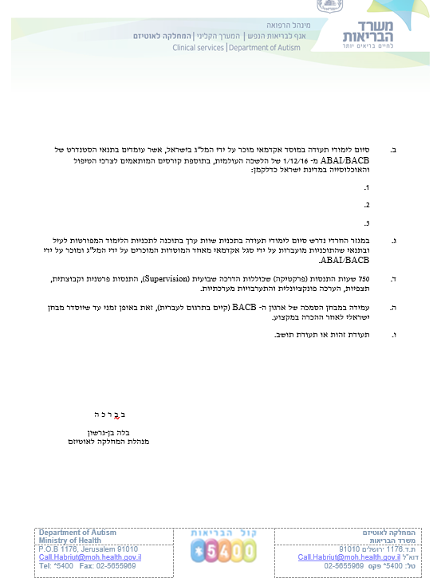
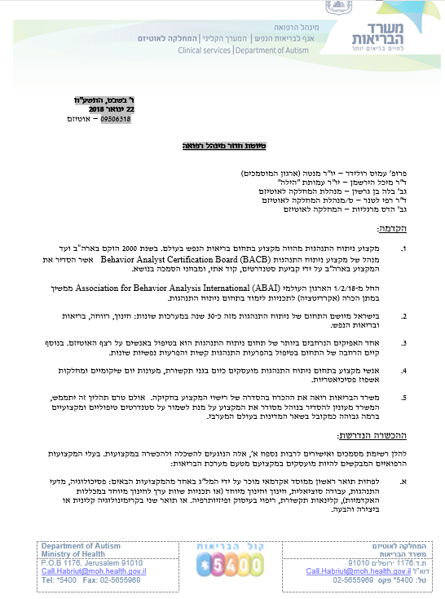

Slide 48

התוצאה...

Slide 49


השורה התחתונה..
רוצים רגולציה?(כן בבקשה..)
הכרה במקצוע באמצעות חוזר מנהל על בסיס מבחן ההסמכה של BACB (לימודי תעודה -VCS..)
ניתוח התנהגות יוכר כמקצוע על בסיס MA בניתוח התנהגות (כמקובל ובהתאם לחוק מקצעות הבריאות) .......

Slide 50

לסיכום:
הגורמים המעורבים במחלוקת על עתיד המקצוע צריכים להסכים כי הסטנדרטים אליהם שואפים בתהליך הסמכת מנתחי התנהגות לעבודתם המקצועית יספקו תוצר של אנשי מקצוע בעלי הכשרה מספיקה, אשר עבודתם תשקף את כל מה שיש לתחום להציע כיום.
כל הנ"ל נועד להגן על הצרכנים ולהבטיח כי אנשי מקצוע מוסמכים בתחום מסוים יהיו בעלי (לכל הפחות!) המיומנויות המינימליות הדרושות לעיסוק במקצוע ואשר נגזרו מתהליך הסמכה מסודר הנהוג בקהילת מנתחי ההתנהגות בעולם .
Notes:
לשים בסוף ויחליט אחר כך אם רוצה או לא

Slide 51
תודה על ההקשבה
חג שמח!!
ולחיי הרגולציה שבדרך...!?

Slide 52
מקצועות הבריאות ופסיכולוגיה
לא כל מקצוע נלמד במוסדות להשכלה גבוהה.
תכנית הלימודים צריכים להיות במסגרת לימודי תואר ראשון או שני המאושרים על ידי המלג, לרבות הפרקטיקום.
ההרשאה לעסוק במקצוע ניתנת ב-3 אופציות:
א. מי רשאי לעסוק במקצוע בחוק: לדוגמא פסיכולוגיה- סיום בהצלחה של לימודי תואר שני – רישום בפנקס בפסיכולוגים.
ב. מבחן ממשלתי- שהוא על בסיס סיום תואר מוכר בתחום, כמו בריפוי בעיסוק, קלינאות תקשורת.
ג. הסמכה על ידי גוף עצמאי כמו בראיית חשבון ועו"ד.
המשותף לכולם בישראל?
תואר אקדמי בתחום הדעת המאושר על ידי המלג, תכני הלימוד נקבעים באמצעות אותו הדיאלוג בין אנשי האקדמיה לבין אנשי המקצוע המובילים בתחום.
Notes:
(לבדוק איך זה אצל עובדים סוציאליים)

